Slide 1
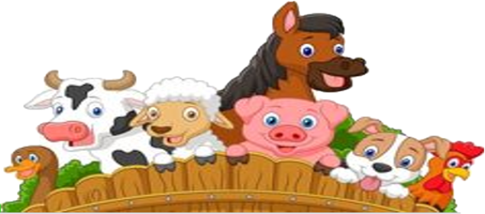
Домаће животиње
Природа и друштво
2. разред

Slide 2
ПОНОВИМО!
Животиње које човјек узгаја и брине о њима називамо домаће животиње.
Домаће животиње човјек узгаја због користи које има од њих.
Доктор који лијечи животињe назива се ветеринар.

Slide 3
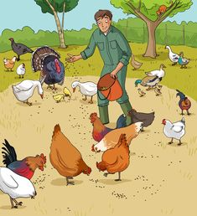
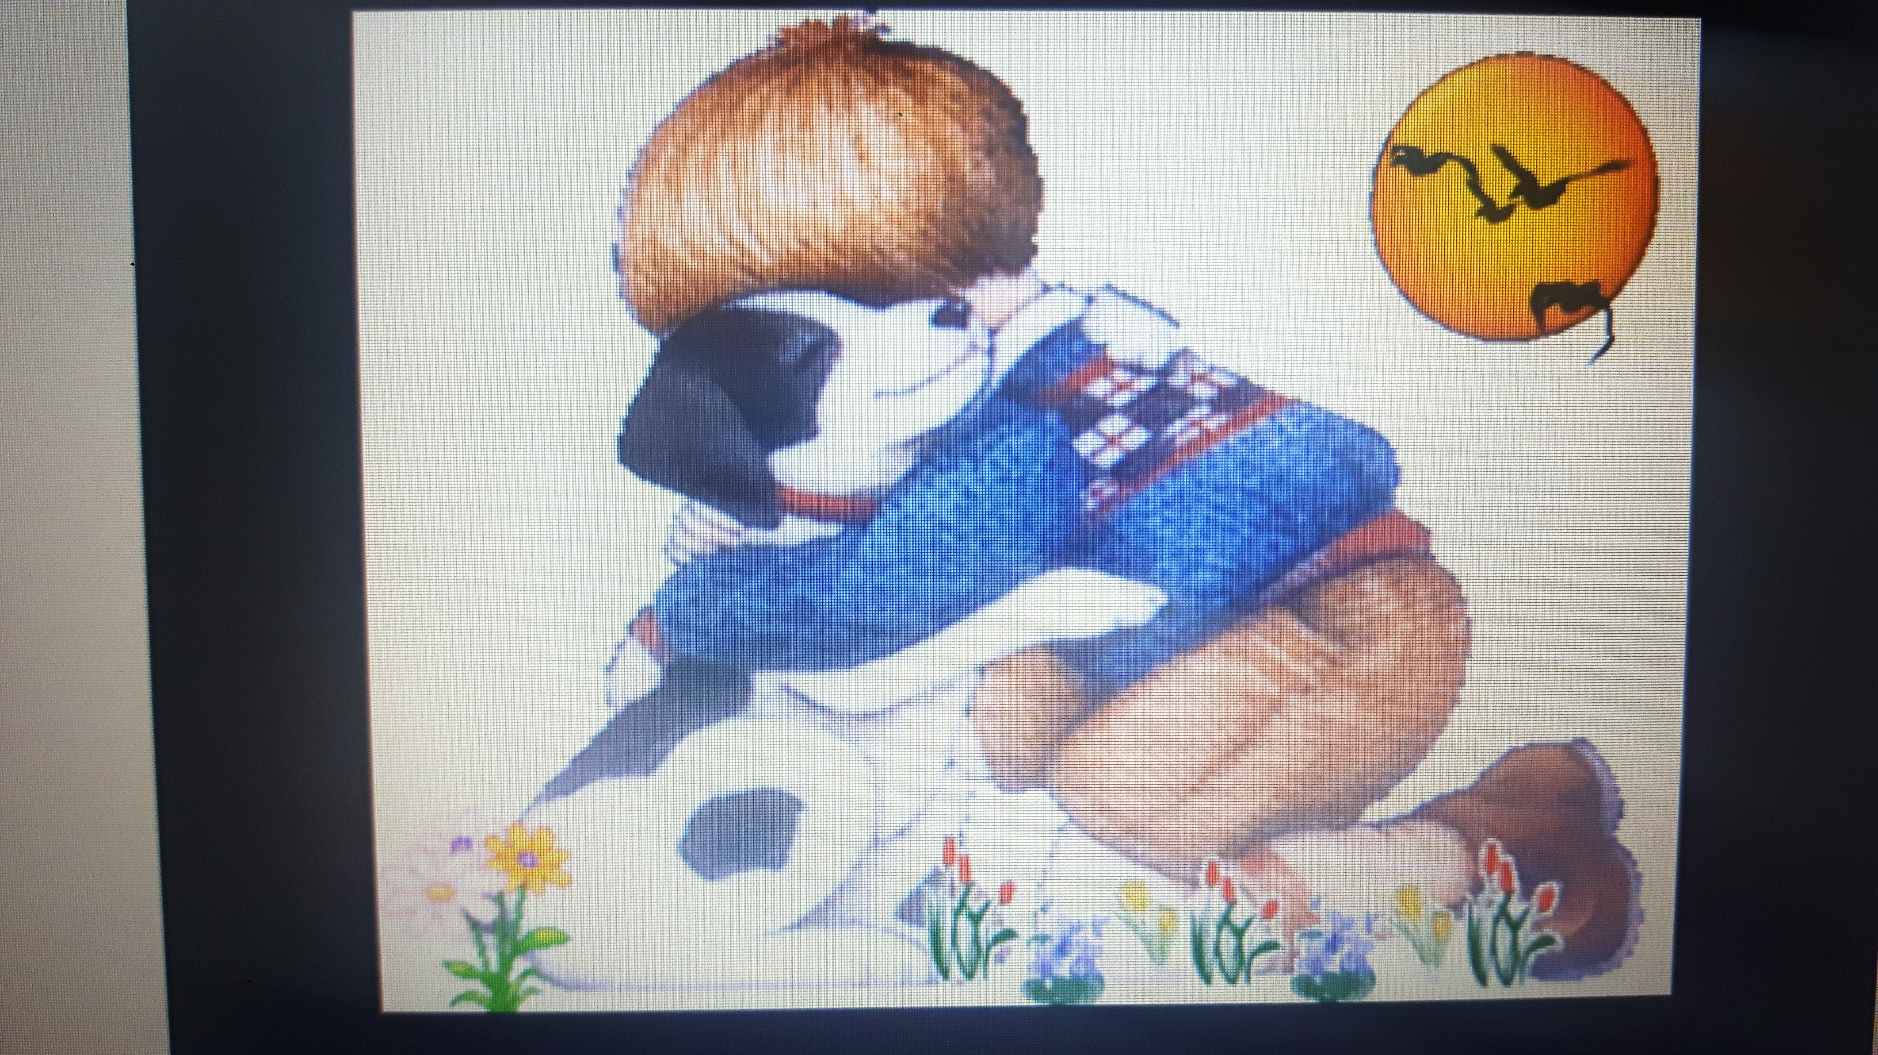
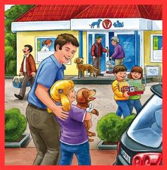
ЧОВЈЕК КОРИСТИ ЖИВОТИЊЕ, АЛИ И БРИНЕ О ЊИМА

Slide 4
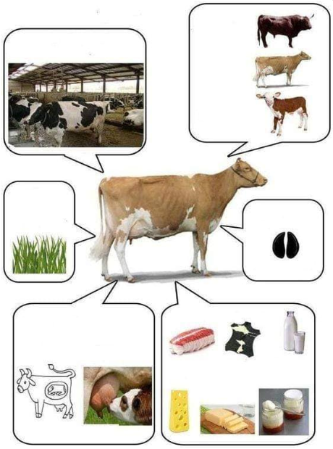
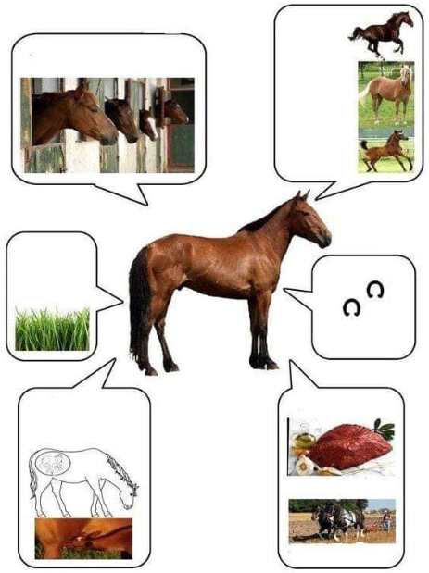

Slide 5
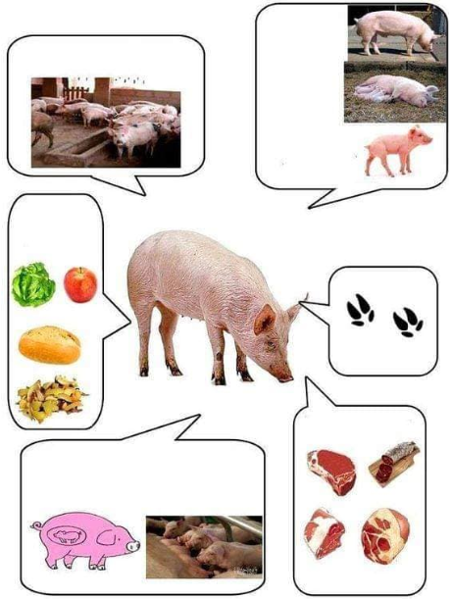
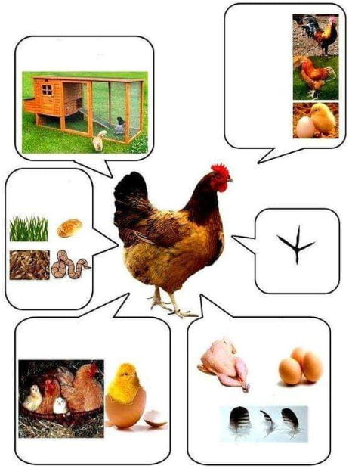

Slide 6
САМОСТАЛАН РАД
У табели су написане користи које можемо имати од домаћих животиња. Погледајте пажљиво, пронађите и напишите у својим свескама користи које имамо од ћурке, краве и овце.
МЛИЈЕКО
МЕСО | ћурка
ЈАЈА | крава
КОЖА | овца
ВУНА
ПОМОЋ У РАДУ
ПЕРЈЕ

Slide 7
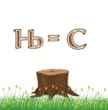
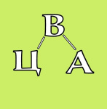
Задатак +: Ријеши ребусе.
а)
б)
в)
г)
д)
ђ)

